Slide 1
Нормативные документы, регламентирующие профилактическую работу педагога-психолога
Акимова Елена Федоровна,
заместитель директора по воспитательно-профилактической работе МБОУ ДО ДДиЮ «Факел»
22 декабря 2021 г.

Slide 2
МЕТОДИЧЕСКИЕ РЕКОМЕНДАЦИИ ПО ВНЕДРЕНИЮ В ПРАКТИКУ ОБРАЗОВАТЕЛЬНЫХ ОРГАНИЗАЦИЙ СОВРЕМЕННЫХ МЕТОДИК В СФЕРЕ ПРОФИЛАКТИКИ ДЕСТРУКТИВНОГО ПОВЕДЕНИЯ ПОДРОСТКОВ И МОЛОДЕЖИ (НА ОСНОВЕ РАЗРАБОТОК РОССИЙСКИХ УЧЕНЫХ)
ДЕСТРУКТИВНОЕ ПОВЕДЕНИЕ – это устойчивое поведение психически здоровой личности или группы лиц, отклоняющееся от наиболее значимых в конкретном обществе социальных норм, причиняющее реальный ущерб самой личности, ближайшему окружению, обществу в целом.

Slide 3
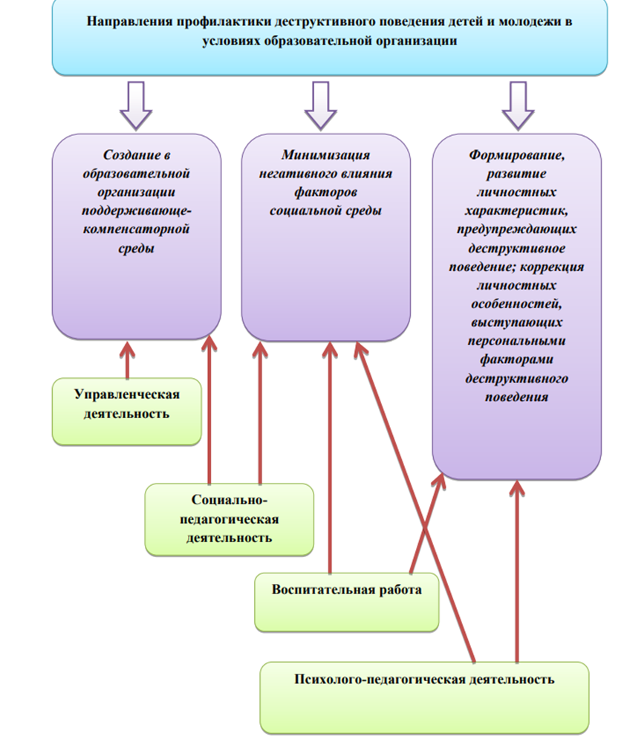
Уровни профилактики деструктивного поведения детей и молодежи
Рекомендуемые направления профилактической работы в образовательной организации

Slide 4
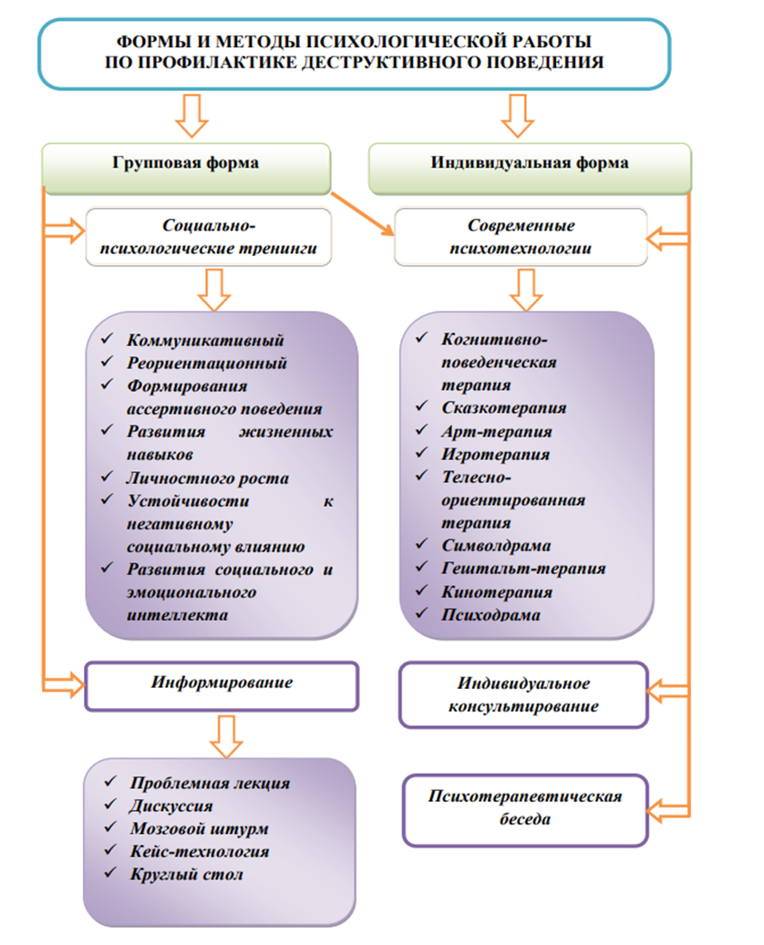

Slide 5
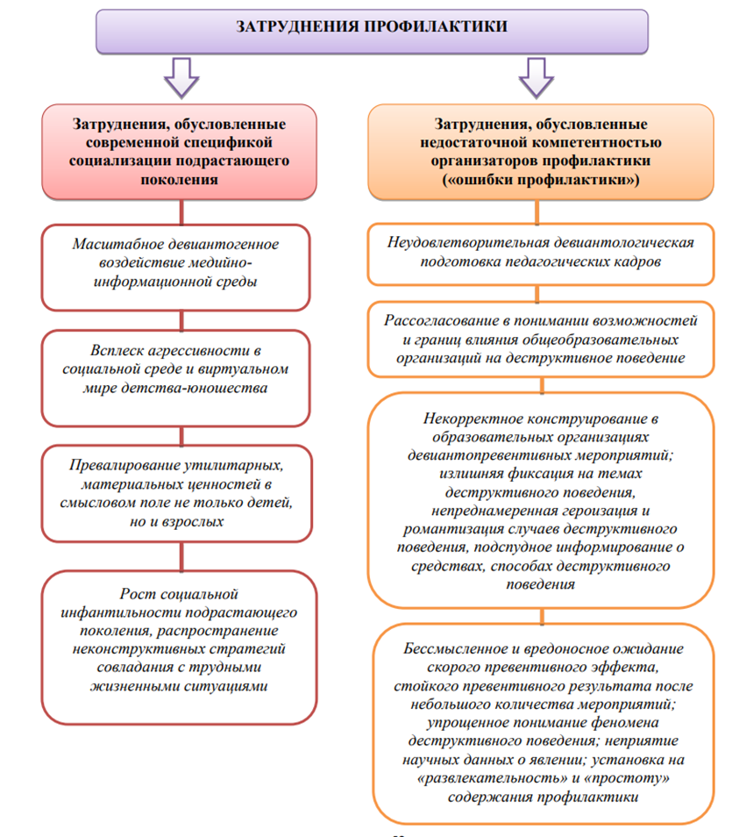
Повышения психологической компетентности педагогов и родителей (законных представителей)

Slide 6
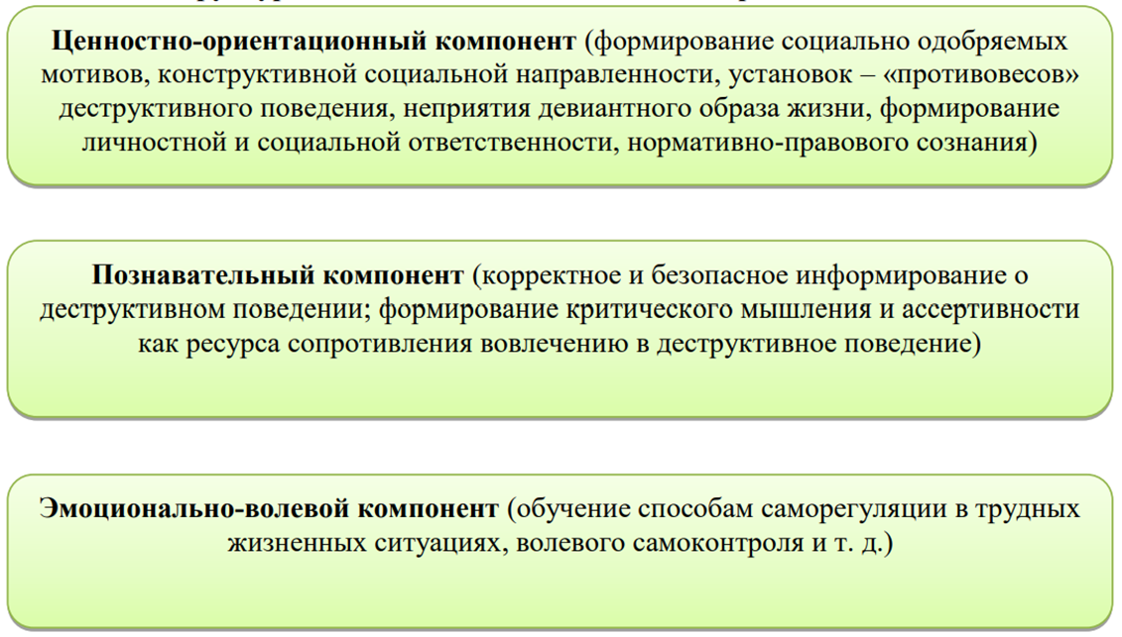
Рекомендуемые блоки системы профилактики деструктивного поведения детей и молодежи в условиях образовательной организации
Структурные компоненты воспитательной работы с детьми и молодежью

Slide 7
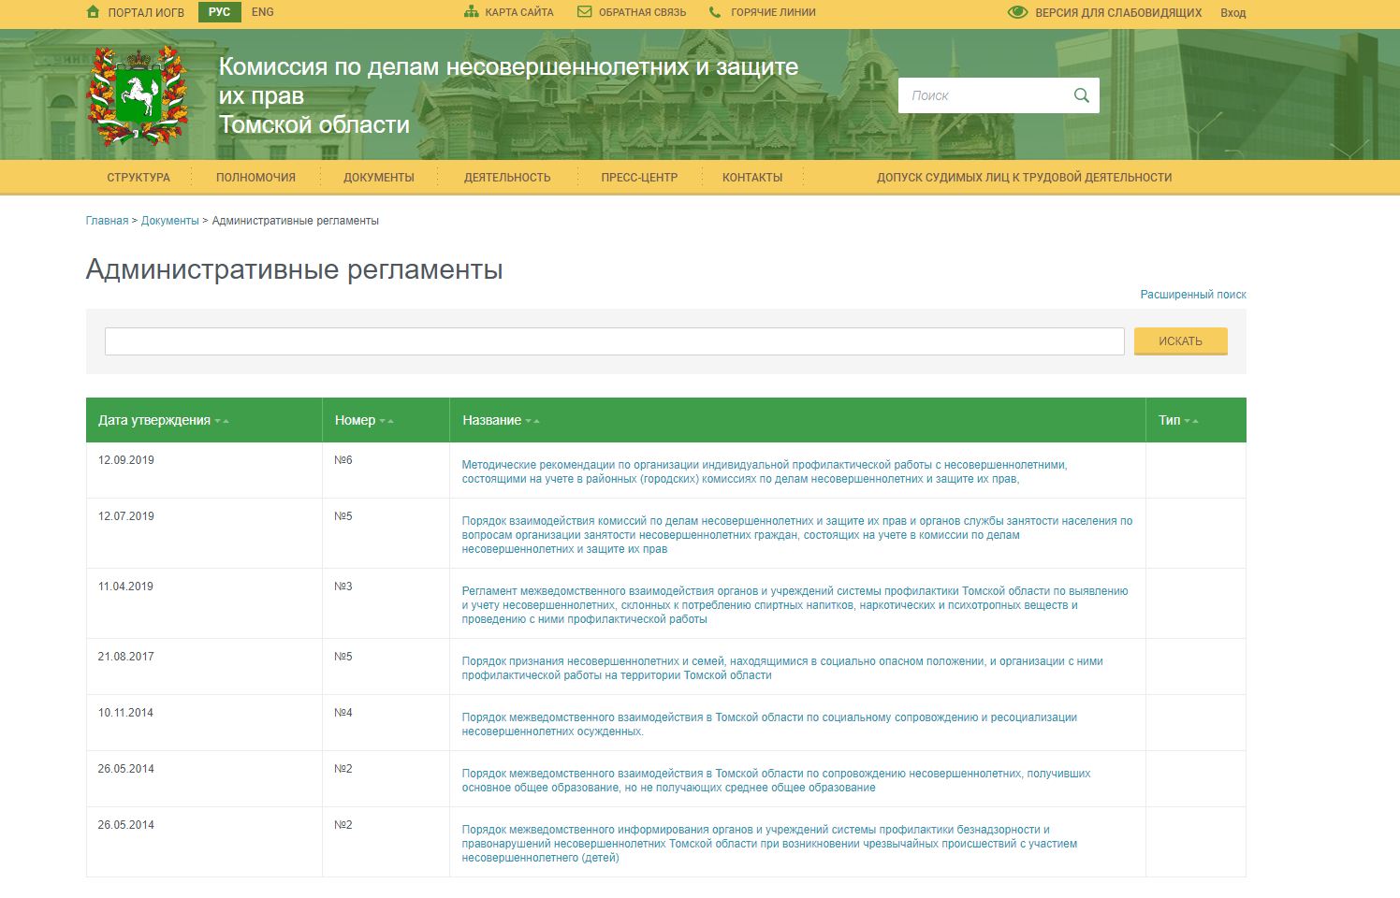

Slide 8
Межведомственная программа по профилактике суицидального поведения у несовершеннолетних в Томской области
Вовлечение несовершеннолетних во внеучебную деятельность, направленную на всестороннее развитие несовершеннолетних и раскрытие потенциала, а также в социально-позитивную активность.
Обеспечение доступности профессиональной психологической помощи несовершеннолетним.
Создание условий для несовершеннолетних, обеспечивающих возможность прямого самостоятельного обращения к специалистам в трудных жизненных ситуациях, кризисных состояниях.
Создание условий для повышения квалификации представителей органов и учреждений системы профилактики безнадзорности и правонарушений несовершеннолетних по вопросам сопровождения, оказания помощи несовершеннолетним «группы риска» и их семьям.
Привлечение социально ориентированных некоммерческих организаций к разработке и реализации планов мероприятий, направленных на вовлечение детей и подростков в социально-позитивную активность.
Организация и проведение мероприятий, направленных на затруднение доступа к средствам суицида.

Slide 13
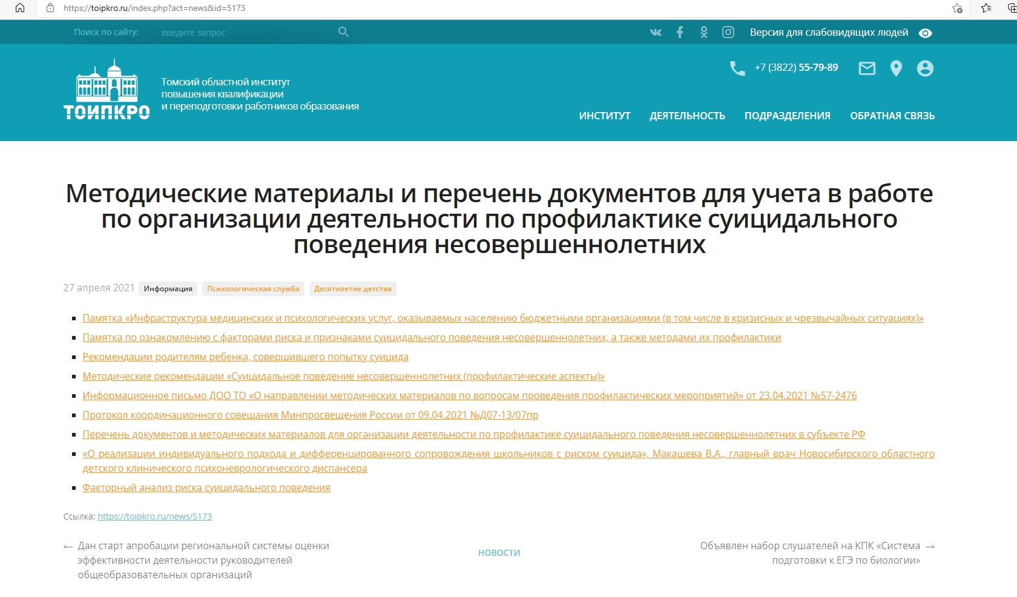

Slide 14
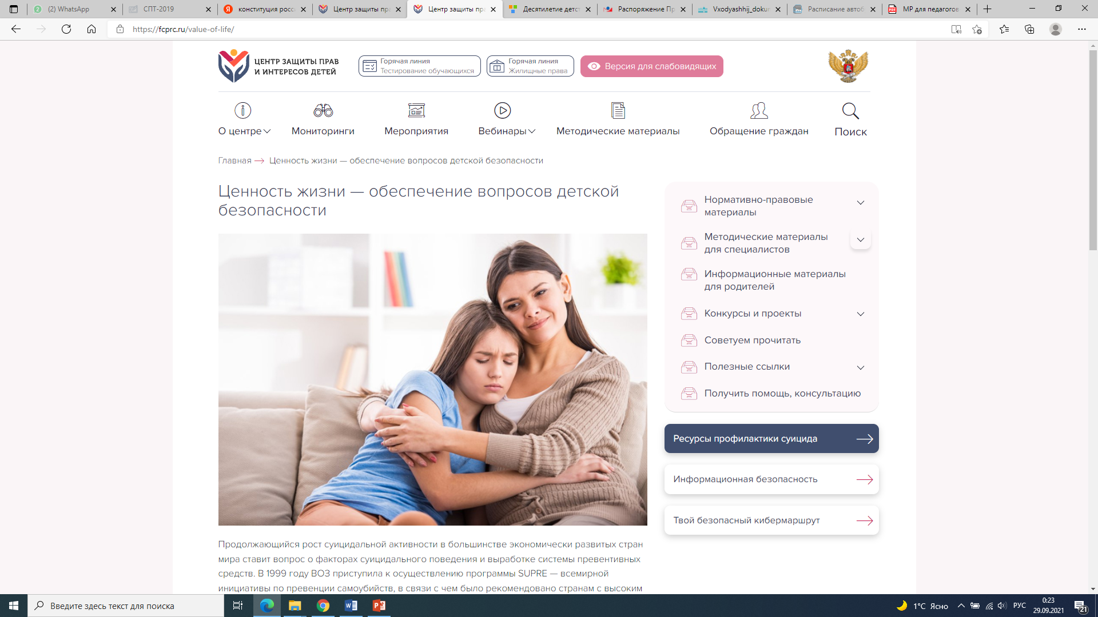
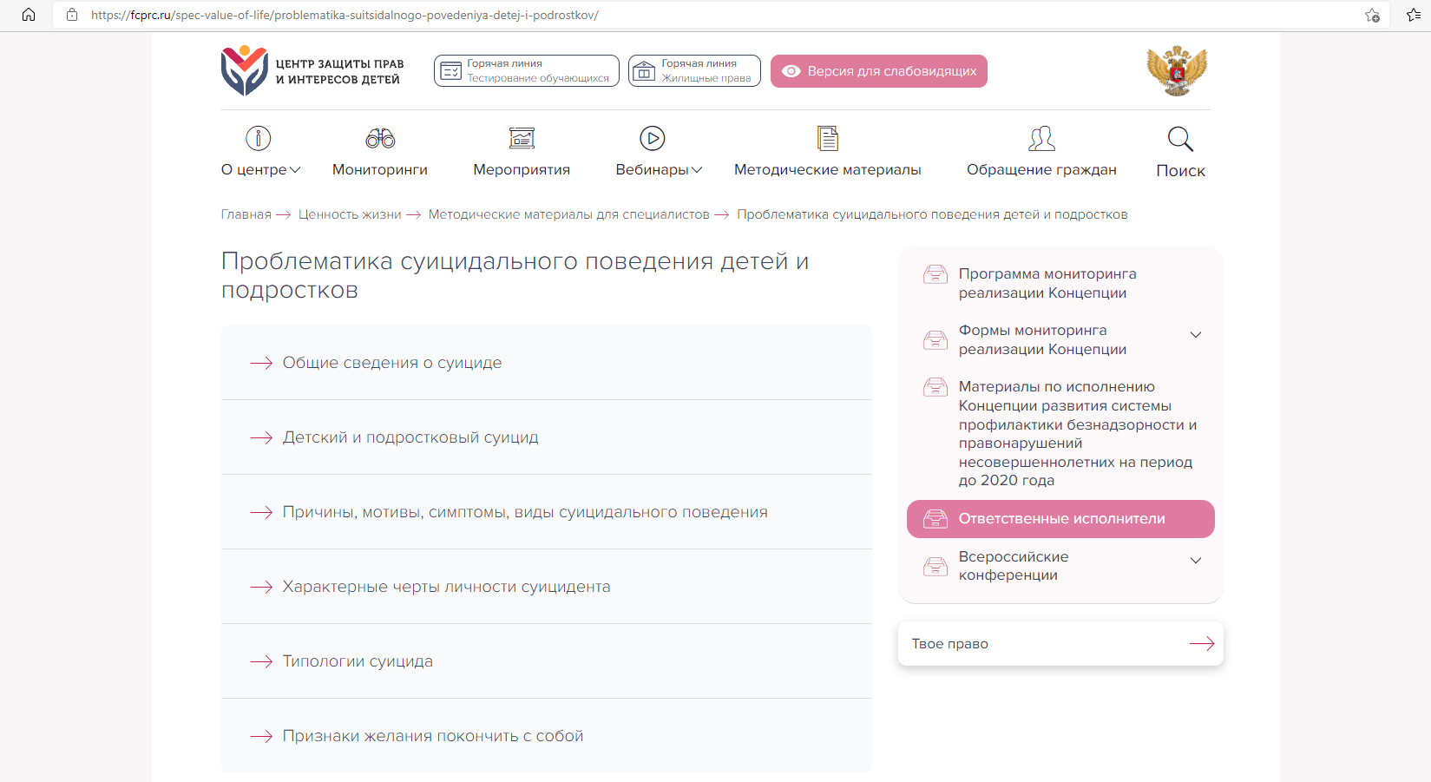

Slide 15
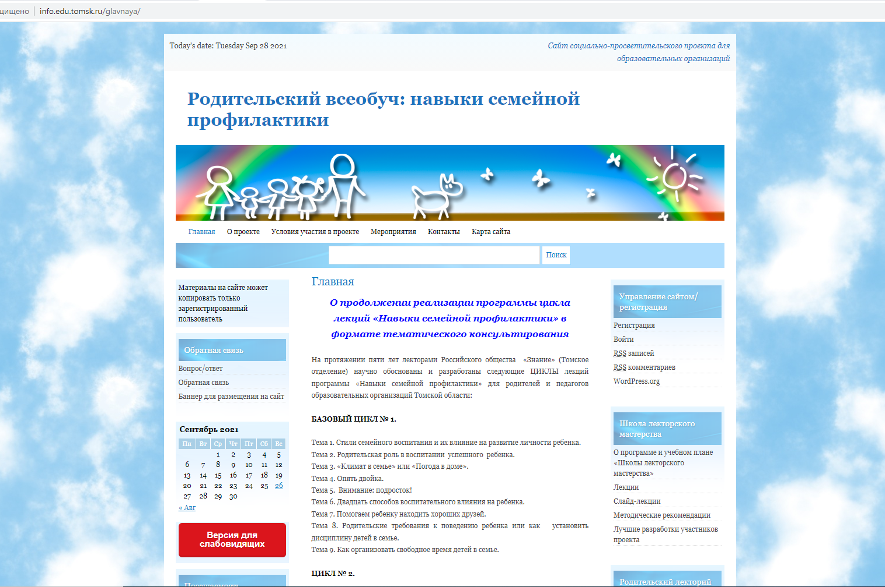
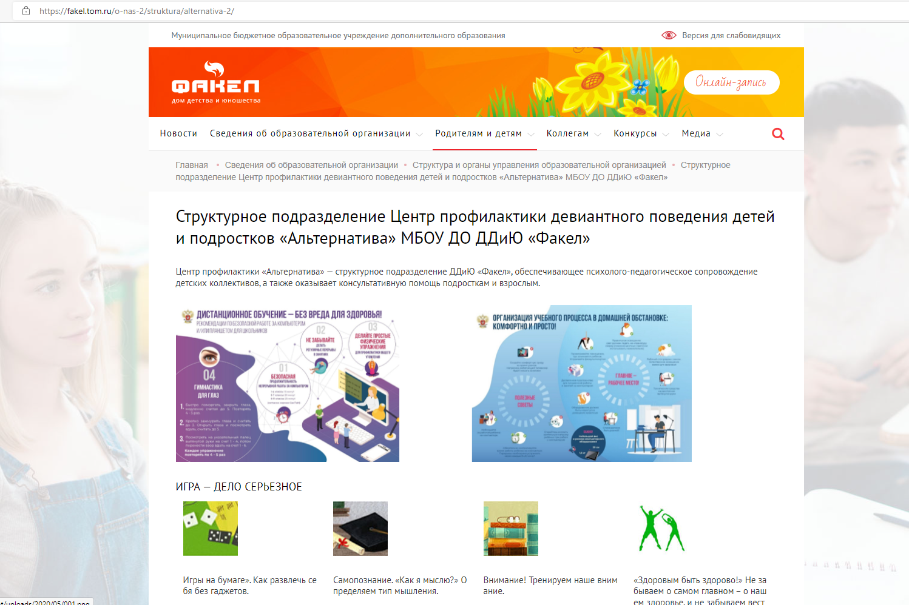
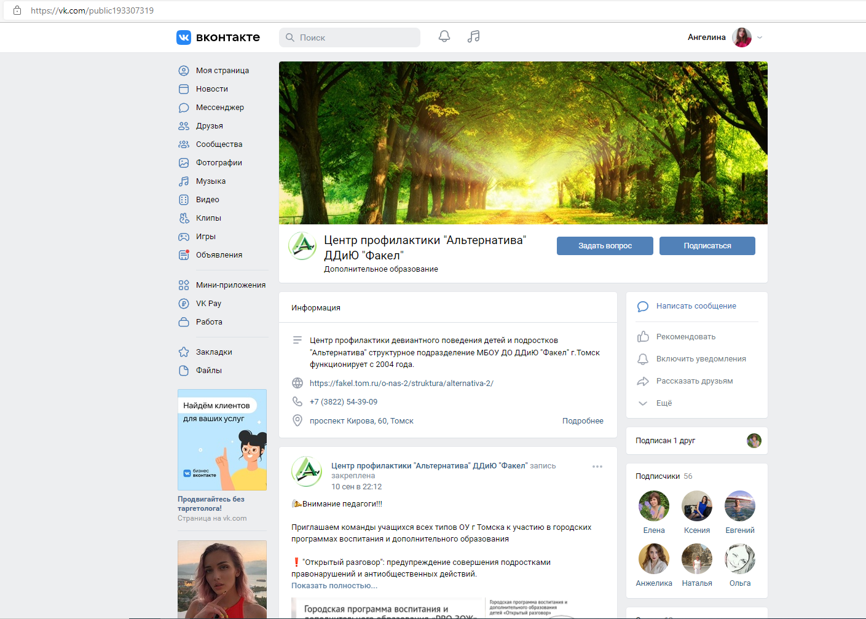

Slide 16
Контакты
Акимова Елена Федоровна,
заместитель директора по воспитательно-профилактической работе МБОУ ДО ДДиЮ «Факел»
Раб. 99-26-86
info.edu.tomsk@rambler.ru
Центр «Альтернатива» в социальных сетях:
https://fakel.tom.ru/o-nas-2/struktura/alternativa-2/
http://info.edu.tomsk.ru/

